Slide 1
DATA ENGINEER A–Z · #10
10
Apache Spark
từ số 0
DataFrame · lazy evaluation · shuffle
01/16

Slide 2
DATA ENGINEER A–Z · #10
Hôm nay mình nói gì
1
Khi nào cần (và không cần) Spark
2
Driver, executor, cluster manager
3
Transformation vs action · DAG & lazy evaluation
4
Shuffle · Partition, cache
5
Đọc Spark UI
02/16

Slide 3
DATA ENGINEER A–Z · #10
Khi nào KHÔNG cần Spark
Dữ liệu < 50 GB → DuckDB / Polars nhanh hơn, rẻ hơn
Một máy 64 GB RAM làm được rất nhiều
Spark trả giá bằng độ phức tạp, khởi động chậm
Cần Spark khi không vừa một máy, hoặc cần streaming
03/16

Slide 4

DATA ENGINEER A–Z · #10
Kiến trúc Spark
Executor 1
task
task
task
8 GB
Driver
Cluster Manager
task
task
task
chương trình của bạn SparkSession · lập kế hoạch
Executor 2
8 GB
standalone · YARN · K8s
Executor 3
task
task
task
8 GB
Driver lập kế hoạch, executor làm việc.
04/16

Slide 5
DATA ENGINEER A–Z · #10
Job PySpark đầu tiên
from pyspark.sql import SparkSession, functions as F
spark = SparkSession.builder.appName("daily_revenue").getOrCreate()
df = spark.read.parquet("s3a://lake/silver/pos/pos_clean/")
revenue = (
df.filter(F.col("dt") >= "2026-11-01")
.groupBy("store_id", "dt")
.agg(F.sum("amount").alias("revenue"))
)
revenue.write.mode("overwrite").parquet("s3a://lake/gold/sales/daily_revenue/")
Chưa có gì chạy cho đến dòng cuối.
05/16

Slide 6
DATA ENGINEER A–Z · #10
Transformation vs Action
Transformation chỉ ghi kế hoạch: filter select join groupBy
Action mới chạy: count collect write show
Lazy = Spark tối ưu toàn bộ kế hoạch trước khi chạy
collect() kéo hết về driver → nguy hiểm
06/16

Slide 7


DATA ENGINEER A–Z · #10
DAG của job
STAGE 1
STAGE 2
SHUFFLE
read
filter
groupBy
write
từng partition xử lý độc lập
cần dữ liệu cùng store ở cùng chỗ
Mỗi lần dữ liệu phải đổi chỗ giữa executor là một stage mới.
07/16

Slide 8
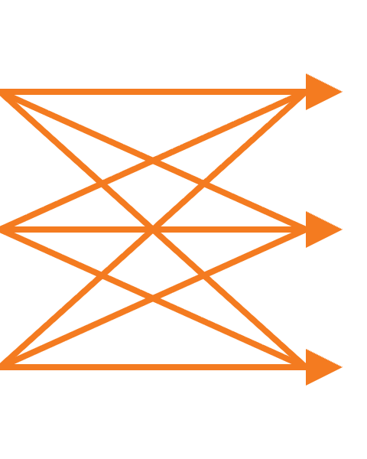
DATA ENGINEER A–Z · #10
Shuffle là gì
TRƯỚC · lẫn lộn
SAU · mỗi store một chỗ
Executor 1
HN01
SG01
HN02
Executor 1
HN01
HN01
HN01
Executor 2
HN02
HN01
SG01
Executor 2
HN02
HN02
HN02
Executor 3
SG01
HN02
HN01
Executor 3
SG01
SG01
SG01
Shuffle = ghi đĩa + truyền mạng + đọc lại. Đắt nhất trong Spark.
08/16

Slide 9
DATA ENGINEER A–Z · #10
Thao tác nào gây shuffle
Shuffle: groupBy join distinct repartition orderBy
Không shuffle: filter select map union
Giảm số shuffle = giảm thời gian job
09/16

Slide 10
DATA ENGINEER A–Z · #10
Partition trong Spark
Đơn vị song song
Mặc định shuffle ra 200: spark.sql.shuffle.partitions
Quá ít → không tận dụng lõi · quá nhiều → overhead
coalesce trước khi ghi để tránh small file
10/16

Slide 11
DATA ENGINEER A–Z · #10
Cache và repartition trước khi ghi
clean = spark.read.parquet("s3a://lake/silver/pos/pos_clean/").filter("dt >= '2026-11-01'")
clean.cache() # dùng 2 lần bên dưới
by_store = clean.groupBy("store_id", "dt").agg(F.sum("amount").alias("revenue"))
by_product = clean.groupBy("product_id", "dt").agg(F.sum("quantity").alias("qty"))
(by_store.repartition("dt")
.write.mode("overwrite").partitionBy("dt")
.parquet("s3a://lake/gold/sales/daily_revenue/"))
clean.unpersist()
Cache chỉ khi dùng lại, và nhớ unpersist.
11/16

Slide 12
DATA ENGINEER A–Z · #10
Đọc Spark UI
Jobs
Stages
Storage
SQL
localhost:4040
Stage
Description
Tasks
Duration
Shuffle Read
Shuffle Write
0
parquet scan + filter
48/48
[SỐ] s
—
[SỐ] MB
1
groupBy store_id, dt
200/200
[SỐ] s
[SỐ] MB
—
2
write parquet
24/24
[SỐ] s
—
—
Stage nào lâu nhất, shuffle bao nhiêu — bắt đầu từ đó.
12/16

Slide 13
DATA ENGINEER A–Z · #10
Lỗi hay gặp
SAI
ĐÚNG
df.collect() rồi xử lý bằng Python
Giữ trên DataFrame
df.count() khắp nơi để debug
Mỗi count là một job
Để 200 shuffle partition cho mọi job
Chỉnh theo dữ liệu
Spark cho 500 MB dữ liệu
DuckDB
13/16

Slide 14
DATA ENGINEER A–Z · #10
Lab #10 — Xử lý 10 triệu dòng, xem Spark UI
1
make up PROFILE=all, mở Jupyter PySpark
KẾT QUẢ MONG ĐỢI
2
Đọc silver/pos (10 triệu dòng), doanh thu theo store, ngày
Thấy 2 stage
3
Mở Spark UI localhost:4040, đếm stage và shuffle size
Thời gian giảm sau khi chỉnh partition
4
Đổi shuffle.partitions 200 → 24, so thời gian
5
Ghi kết quả vào gold
14/16

Slide 15
DATA ENGINEER A–Z · #10
CÂU HỎI PHỎNG VẤN #10
Shuffle là gì và vì sao đắt?
Dữ liệu đổi chỗ giữa executor: đĩa, mạng, serialize.
15/16

Slide 16
DATA ENGINEER A–Z · #10
VIDEO TIẾP THEO
11
Tối ưu Spark: skew, broadcast join, AQE, đọc Spark UI
Thứ Ba 8/12 · 19:00
Đăng ký
16/16

